Slide 1
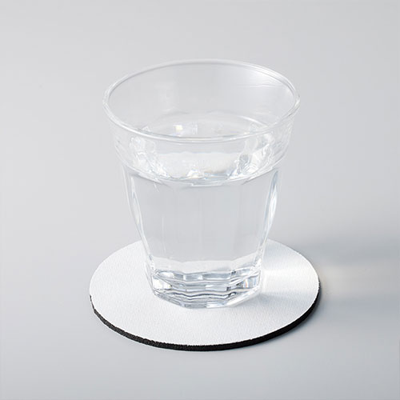
【提案書】
ソフトコースター ラウンド
特徴
吸水性抜群で持ち運びにも便利な、ソフトタイプのポリエステル生地を使ったラウンドコースター。アニメやキャラクターも全面フルカラー印刷可能！物販品やノベルティグッズとして重宝します。
商品写
納期
納期スペース
仕様
素材：ラバー、ポリエステル
サイズ：φ100×3(mm)
包装：PP袋
お見積
お見積りスペース

